Slide 1
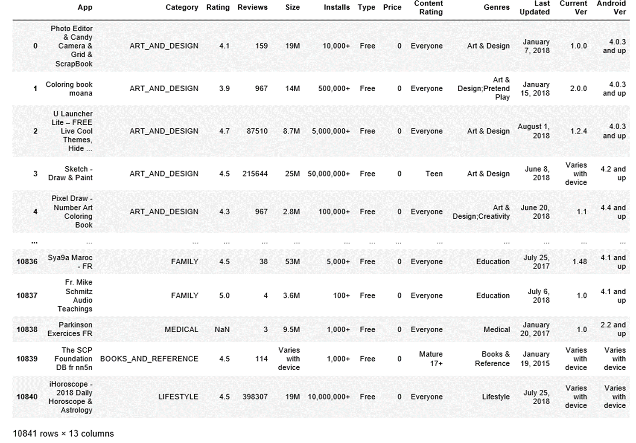
Result :
confusion_matrix()
roc_auc_score()
predict()
proba()
Model_LR, RF :
Fit()
Fit()
Data split :
X_train
X_valid
y_train
y_valid
X, y 재정의 :
X
y
더미변수화, 스케일러 :
Get_dummies
MinMaxScaler
Get_dummies
형 변환 :
object
float
float
float
float
object
object
변수선택 :
제거
object
object
object
제거
제거
NA, str처리 :
NA
M,k
+
NA
NA

Slide 2
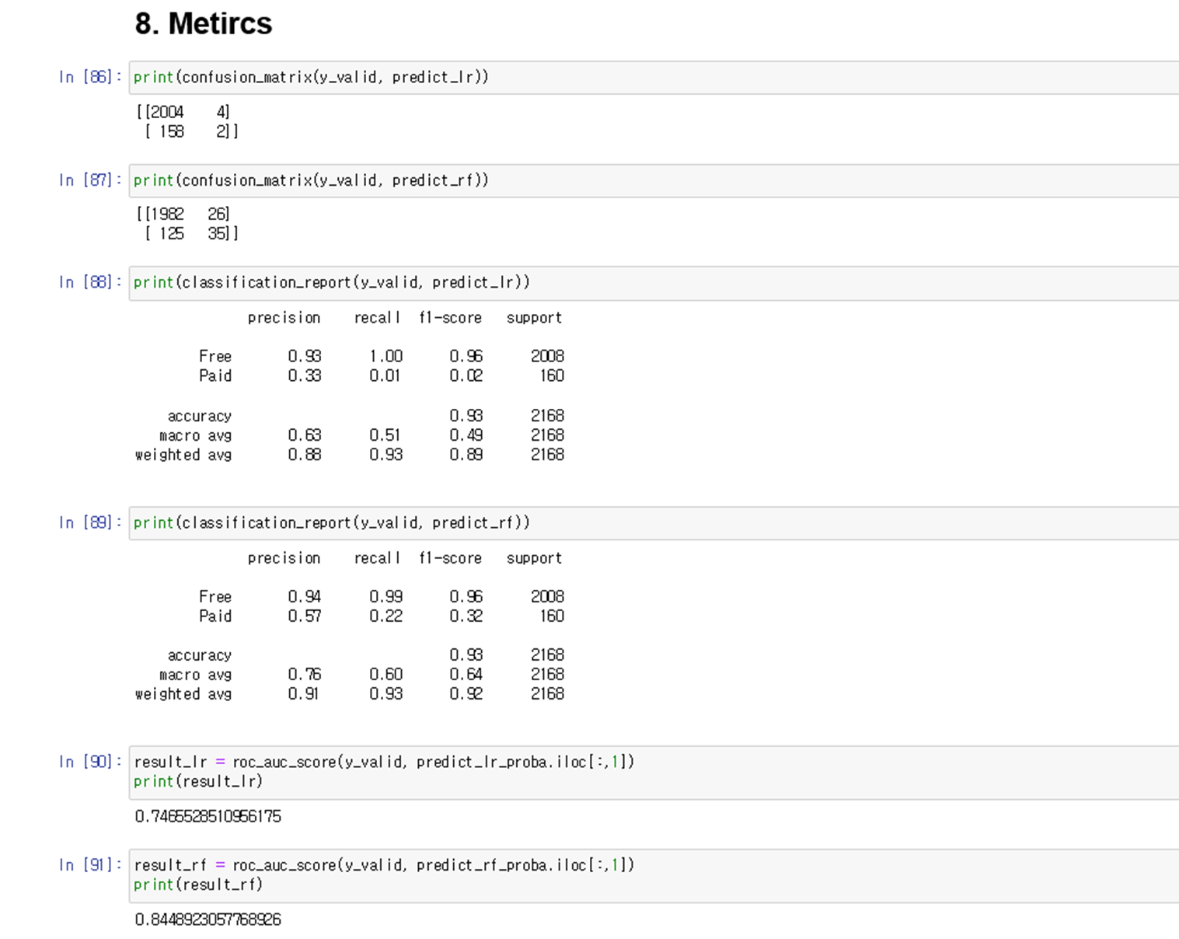

Slide 3
